Slide 9
TOPRAKLAMANIN KULLANIM ALANLARI

Slide 10
​Vücudumuzda gün içinde elektrik yükleri oluşur. Bu yüklerin aşırı birikmesi vücudumuzu olumsuz etkiler. Bu nedenle uzmanlar zaman zaman ayakkabılarımızı çıkararak toprağa basmanın vücutta biriken fazla yüklerin toprağa akmasını sağlayacağından rahatlayacağımız ve stresten kurtulacağımızı söylemektedirler.

Slide 11
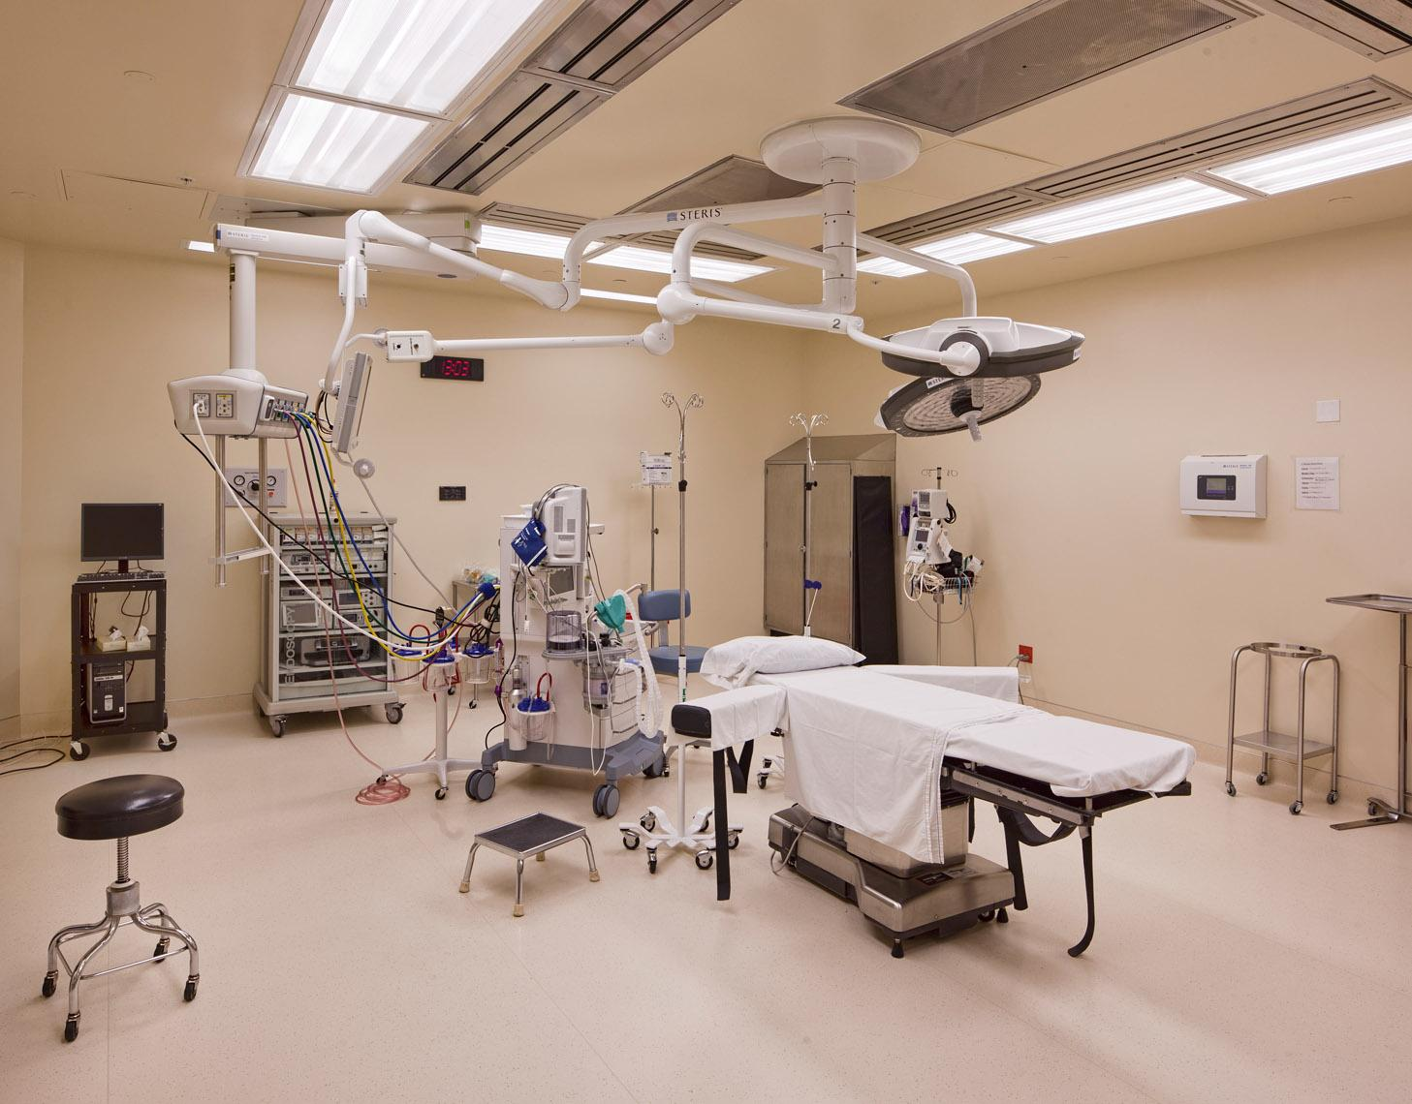
​Cisimler üzerinde biriken elektrik yükü bazen tehlikeli olabilir. Biriken bu elektrik yükleri yük geçişleri sırasında kıvılcım çıkarır. Bu yüzden ameliyathane ve laboratuvar gibi yerlerin zeminleri iletken maddelerle kaplanır. Böylece elektrik yüklerinin toprağa çıkması sağlanır.

Slide 12
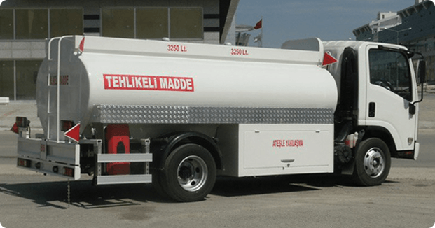
Akaryakıt gibi kolay tutuşabilme özelliği olan maddeleri taşıyan tankerlerin hareketi sırasında oluşabilecek elektrik yüklerinin toprağa akması için tankerlerin arkasına yere değecek şekilde zincirler konur. Bu zincir topraklamayı sağlar.

Slide 13
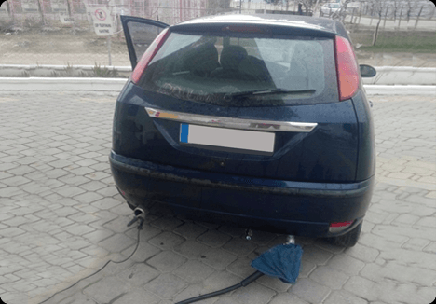
LPG istasyonlarında ve uçaklara yakıt doldurulurken elektriklenme meydana gelebilir. Bu durumda ortaya çıkabilecek yangın, patlama gibi tehlikeleri önlemek için istasyonlarda ve uçaklarda topraklama yapılır.

Slide 14
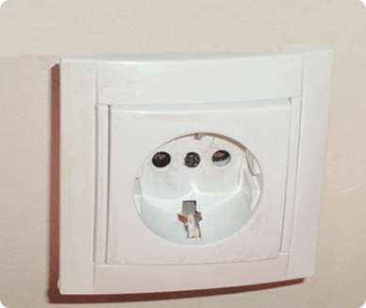
Evlerimizde kullandığımız prizlerde de topraklama yapılmaktadır. Topraklı elektrikli prizler elektrikli araçların üzerinde yük birikmesini engeller.

Slide 15
Yüksek ve sivri yerlere yıldırım düşmesi olasılığı daha fazladır.

Slide 16
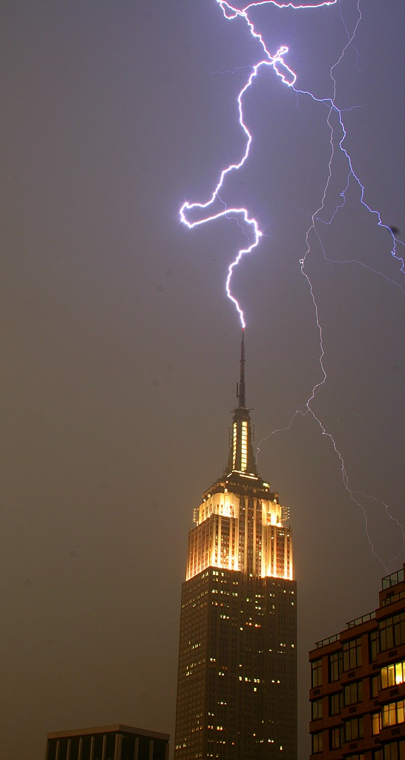
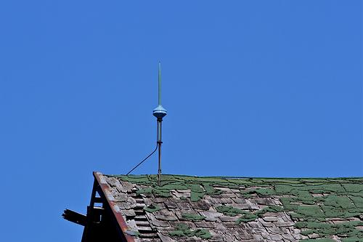
PARATONER

Slide 52
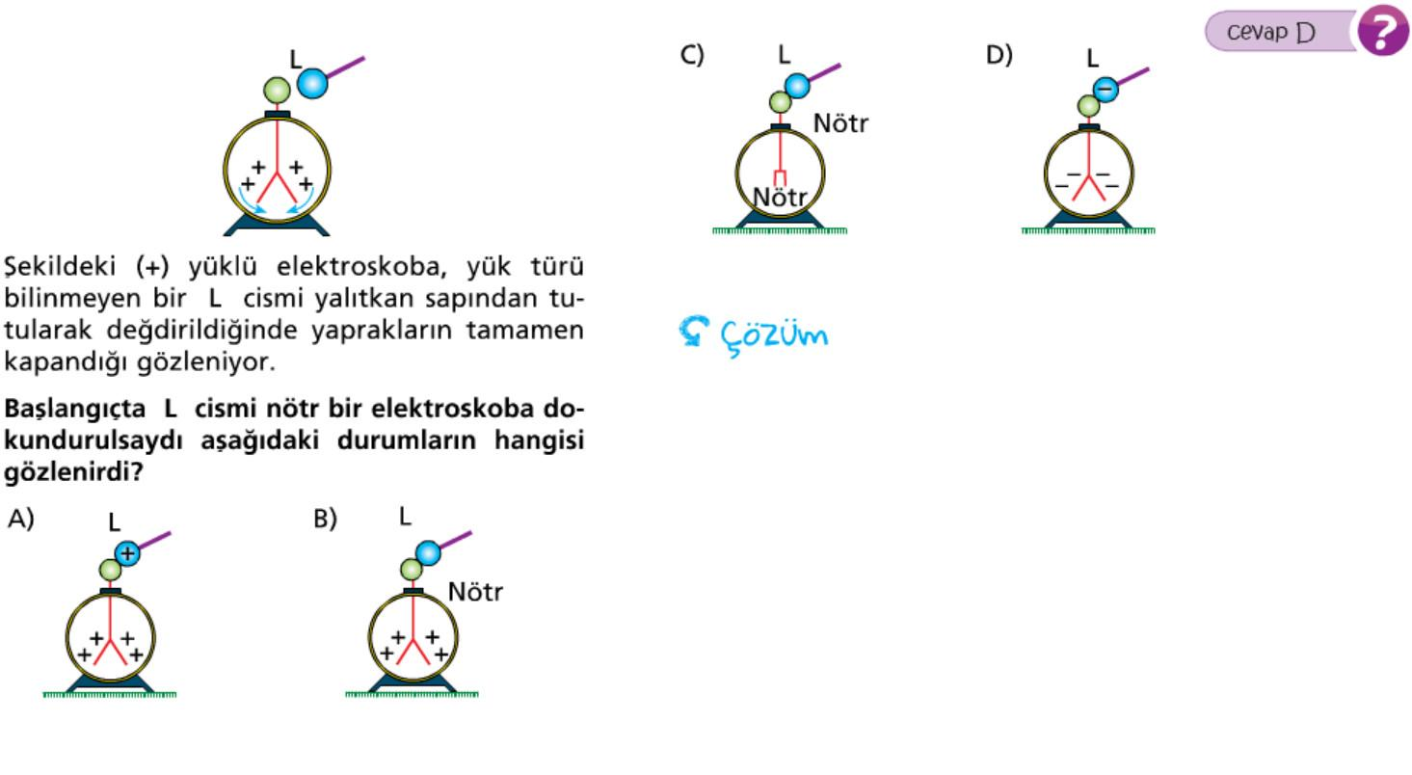

Slide 63
DEĞERLENDİRME SORULARI

